Slide 2
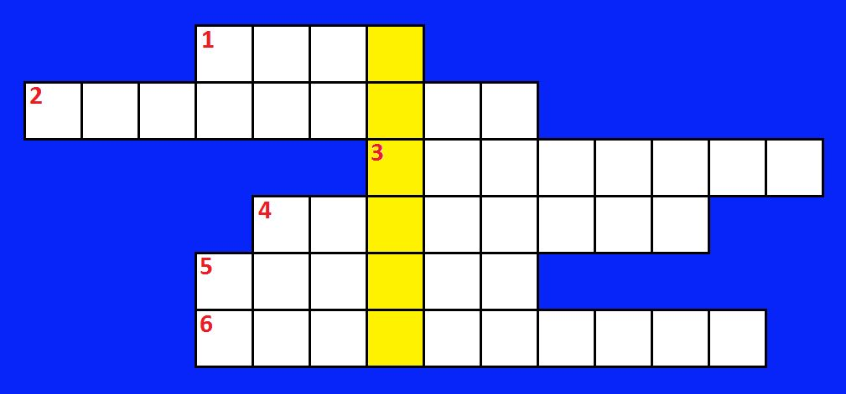
м е т р
к и л о г р а м м
б а р о м е т р
с к о р о с т ь
н ь ю т о н
д и н а м о м е т р
6. Прибор для измерения силы
4. Физическая величина, характеризующая быстроту движения.
1. Основная единица пути в Международной системе (СИ).
5. Единица измерения силы.
3. Прибор для измерения давления.
2. Единица измерения массы.
Определим ключевое слово урока

Slide 3
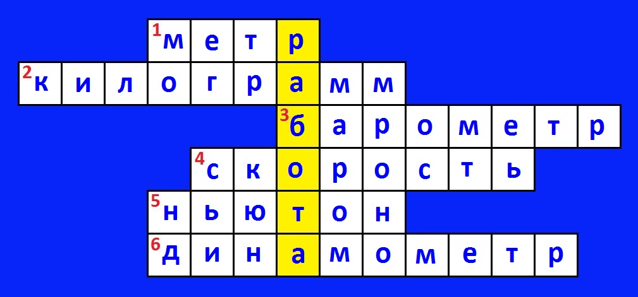
1. Основная единица пути в Международной системе (СИ).
2. Единица измерения массы.
3. Прибор для измерения давления.
4. Физическая величина, характеризующая быстроту движения.
5. Единица измерения силы.
6. Прибор для измерения силы.

Slide 4
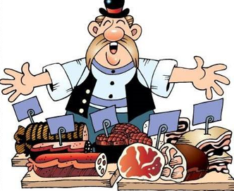

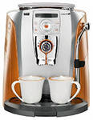
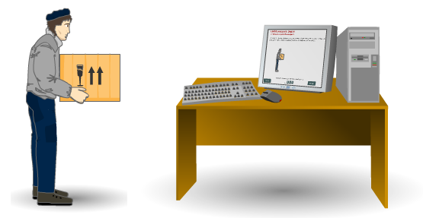
В обыденной жизни под словом «работа» мы называем различные действия человека или устройства. Например, мы говорим:
работает кофемашина
работает врач
работает продавец
работает грузчик
работает компьютер

Slide 5
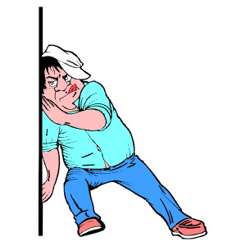

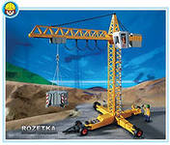
Работа
УМСТВЕННАЯ
ФИЗИЧЕСКАЯ
МЕХАНИЧЕСКАЯ
Физика изучает физическую величину, которая называется «механической работой»

Slide 6
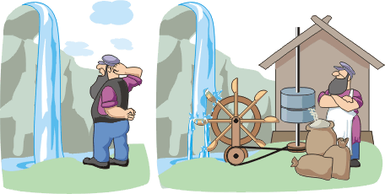
Механическая работа
Тема урока

Slide 7
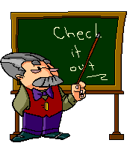
Задачи урока:
Выяснение условий совершения работы
формула расчёта работы.
решение задач по данной теме.

Slide 8

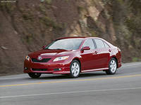

Грузчики поднимают багаж на определённую высоту, используя силу своих мускулов.
Автомобиль движется по дороге благодаря работающему двигателю.
Листик под действием силы тяжести падает на поверхность Земли.
Во всех этих примерах совершается механическая работа.

Slide 9
Условия совершения работы:
Если тело под действием силы перемещается
сила изменяет значение скорости движения тела

Slide 10
Работой силы над телом или механической работой в физике называют величину, равную произведению силы на путь, пройденный телом вдоль направления этой силы.

Slide 11
p
m
F
s
t
g
A
V
Какой буквой обозначается механическая работа? Внимательно посмотрите на буквы и выберите ту, которая вам ещё неизвестна.

Slide 12
Механической работой называют величину, равную произведению силы на путь, пройденный телом .
A = F·S
A – | работа,
F – | сила,
S - | путь

Slide 13
Нам без силы и пути
Век работу не найти.
Путь на силу перемножь…
Сразу ты ее найдешь?
A = F·S

Slide 14
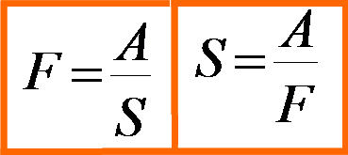
s
Заполним магический
треугольник
A=F·S
A
F

Slide 15
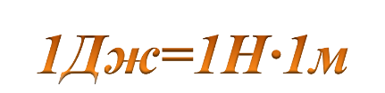
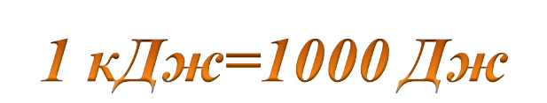
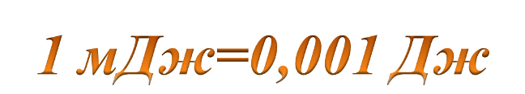
За единицу работы в СИ принимают работу, которую совершает сила в 1 Н на пути, равном 1 м
F_{т}=1Н
1м

Slide 16

A=F·S
F
s

Slide 17
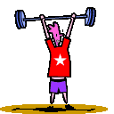
A=0
F
S=0

Slide 18
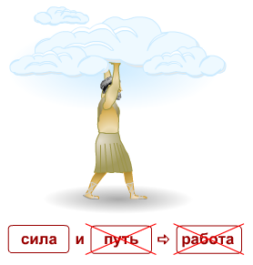
A=0

Slide 19
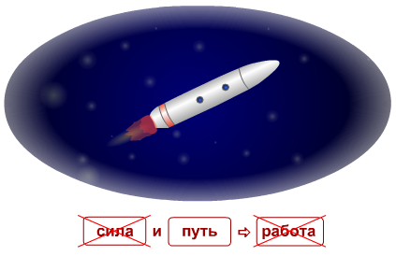
А если тело движется без участия сил?
После выключения двигателя ракета, летящая в открытом космосе, продолжает движение по инерции. Молекула газа по инерции движется от одного столкновения до другого.
A=0

Slide 20
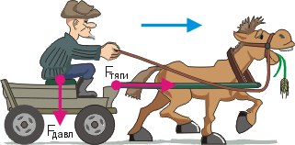
Телега движется вправо, то есть вдоль направления силы тяги лошади
В направлении силы давления мужичка телега не перемещается
не совершает работу
Fтяги
совершает над телегой механическую работу
Fдавления

Slide 21
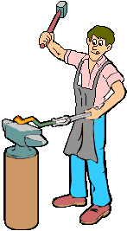
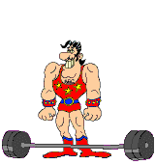
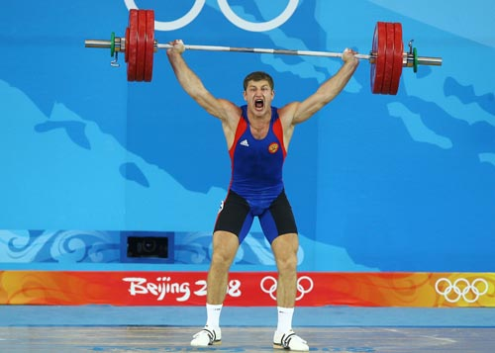

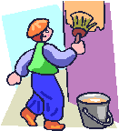
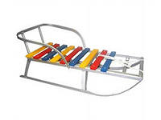
Совершилась ли работа?

Slide 22
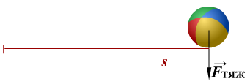
Если направление силы, действующей на тело, ⊥ направлению движения, то работа силой не совершается, работа равна нулю.
Работа, совершаемая силой тяжести при движении мячика по горизонтальной поверхности равна нулю.
А = 0

Slide 23
Для совершения работы необходимо три условия:
должна быть сила
направление движения не должно быть перпендикулярно направлению силы
тело должно перемещаться

Slide 24
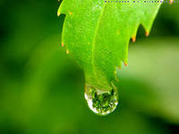
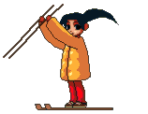
Работа может быть положительной и отрицательной.
Какой бывает работа?
1. Если направление силы и направление движения тела совпадают, совершается положительная работа.
2. Если направление силы и движения тела противоположны, совершается отрицательная работа.

Slide 25
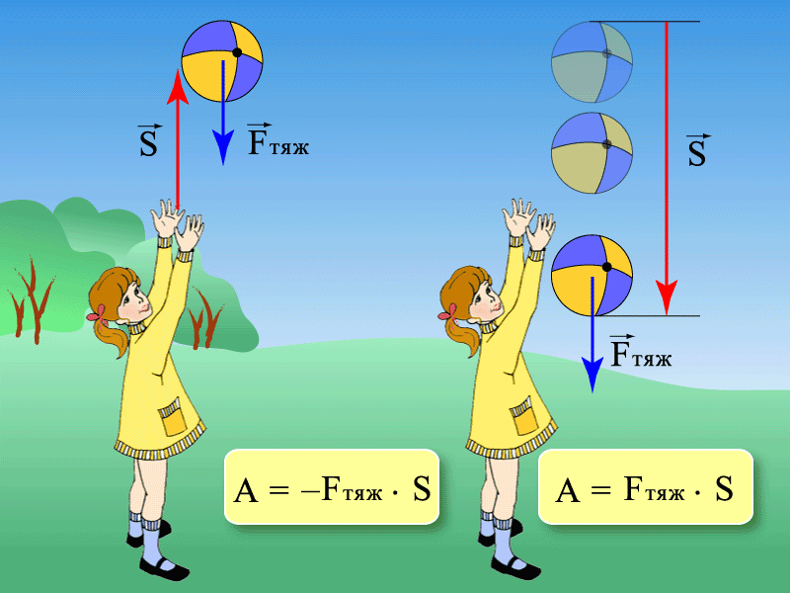
Работа силы тяжести.
а) если тело движется вверх, то А<0.
б) если тело движется вниз, то А>0.

Slide 26

Если движение тела происходит в направлении, противоположном направлению приложенной силы, например, силы трения скольжения, то данная сила совершает отрицательную работу.
A = - F s

Slide 27
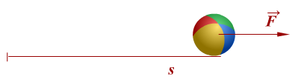
Если направление силы совпадает с направлением движения тела, то данное тело совершает положительную работу.
A = F s

Slide 28
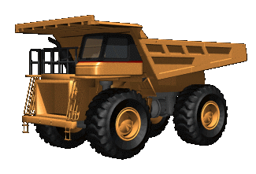
Работа силы
A =
F
·S
Сила | Работа силы, А
F | >0
F _{тяж} | =0
F _{тр} | <0
N | =0
Равнодействующая | =0
Заполните правую часть таблицы величиной каждой силы
v=cοnst

Slide 29
Подумаем

Slide 30
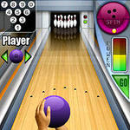
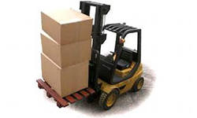
Совершилась ли работа?
Шар катится по гладкой
поверхности пола
Кирпич лежит на земле
Автопогрузчик поднимает груз
Яблоко падает на землю

Slide 31
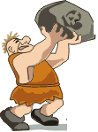
Придумай условие задачи

Slide 32
F=500 Н
h=2 м
A=?

Slide 33
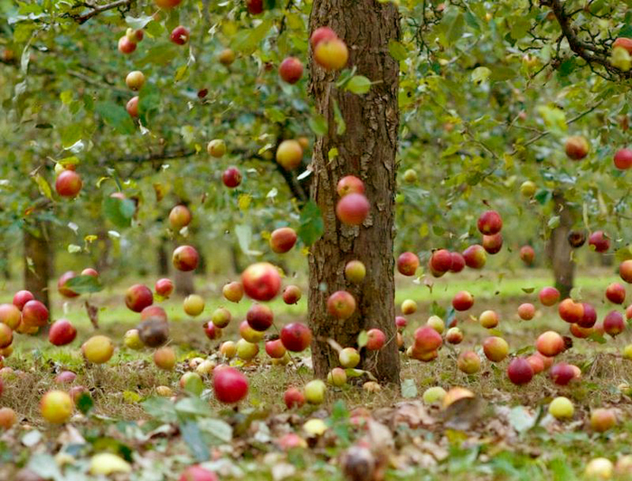
Какую работу совершает сила,с которой Земля притягивает яблоко?
(оно падает)
F_{тяж}=2Н
h =2 м
A =?
взаимопроверка

Slide 34
1. Груз какого веса можно поднять
на 5 м, совершив работу 20 Дж?
2. На каком пути сила 8 Н
совершит работу 32 Дж?

Slide 35
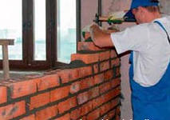
Какую работу совершал рабочий , поднимая кирпичи для кладки стены, на высоту 1 м. Размеры кирпича 20х 10х 5 см³.

Slide 36
Дано: СИ Решение:
а= 20 см
b= 10 cм
c = 5 cм
h = 1м
ρ = 1800 кг/ М³
А - ?
= 0,2 м
А = F ∙S S = h
= 0,1 м
F = m ∙g
= 0,05 м
m = ρ∙ V
V = a ∙b∙c
V= 0,2 м ∙0,1 м∙0,05 м = =0,001 М³
m = 1800 кг/ М³ ∙ 0, 001 м³ = 1,8 кг
F = 1,8 кг ∙9,8 Н/кг ≈ 18 Н
А = 18 Н ∙ 1 м = 18 Дж

Slide 37
О чем вели речь на уроке?
О величинах:
сила
перемещение
Механическая работа
О формуле:
О единицах:
Н М

Slide 38

Д/З
§ 55, 56
Упражнение 31

